Slide 1
APP iCuore Save
Luca Caprini
Solution Developer, Engineering
www.icuore.it

Slide 2
Cittadino
Esecutore
2

Slide 3
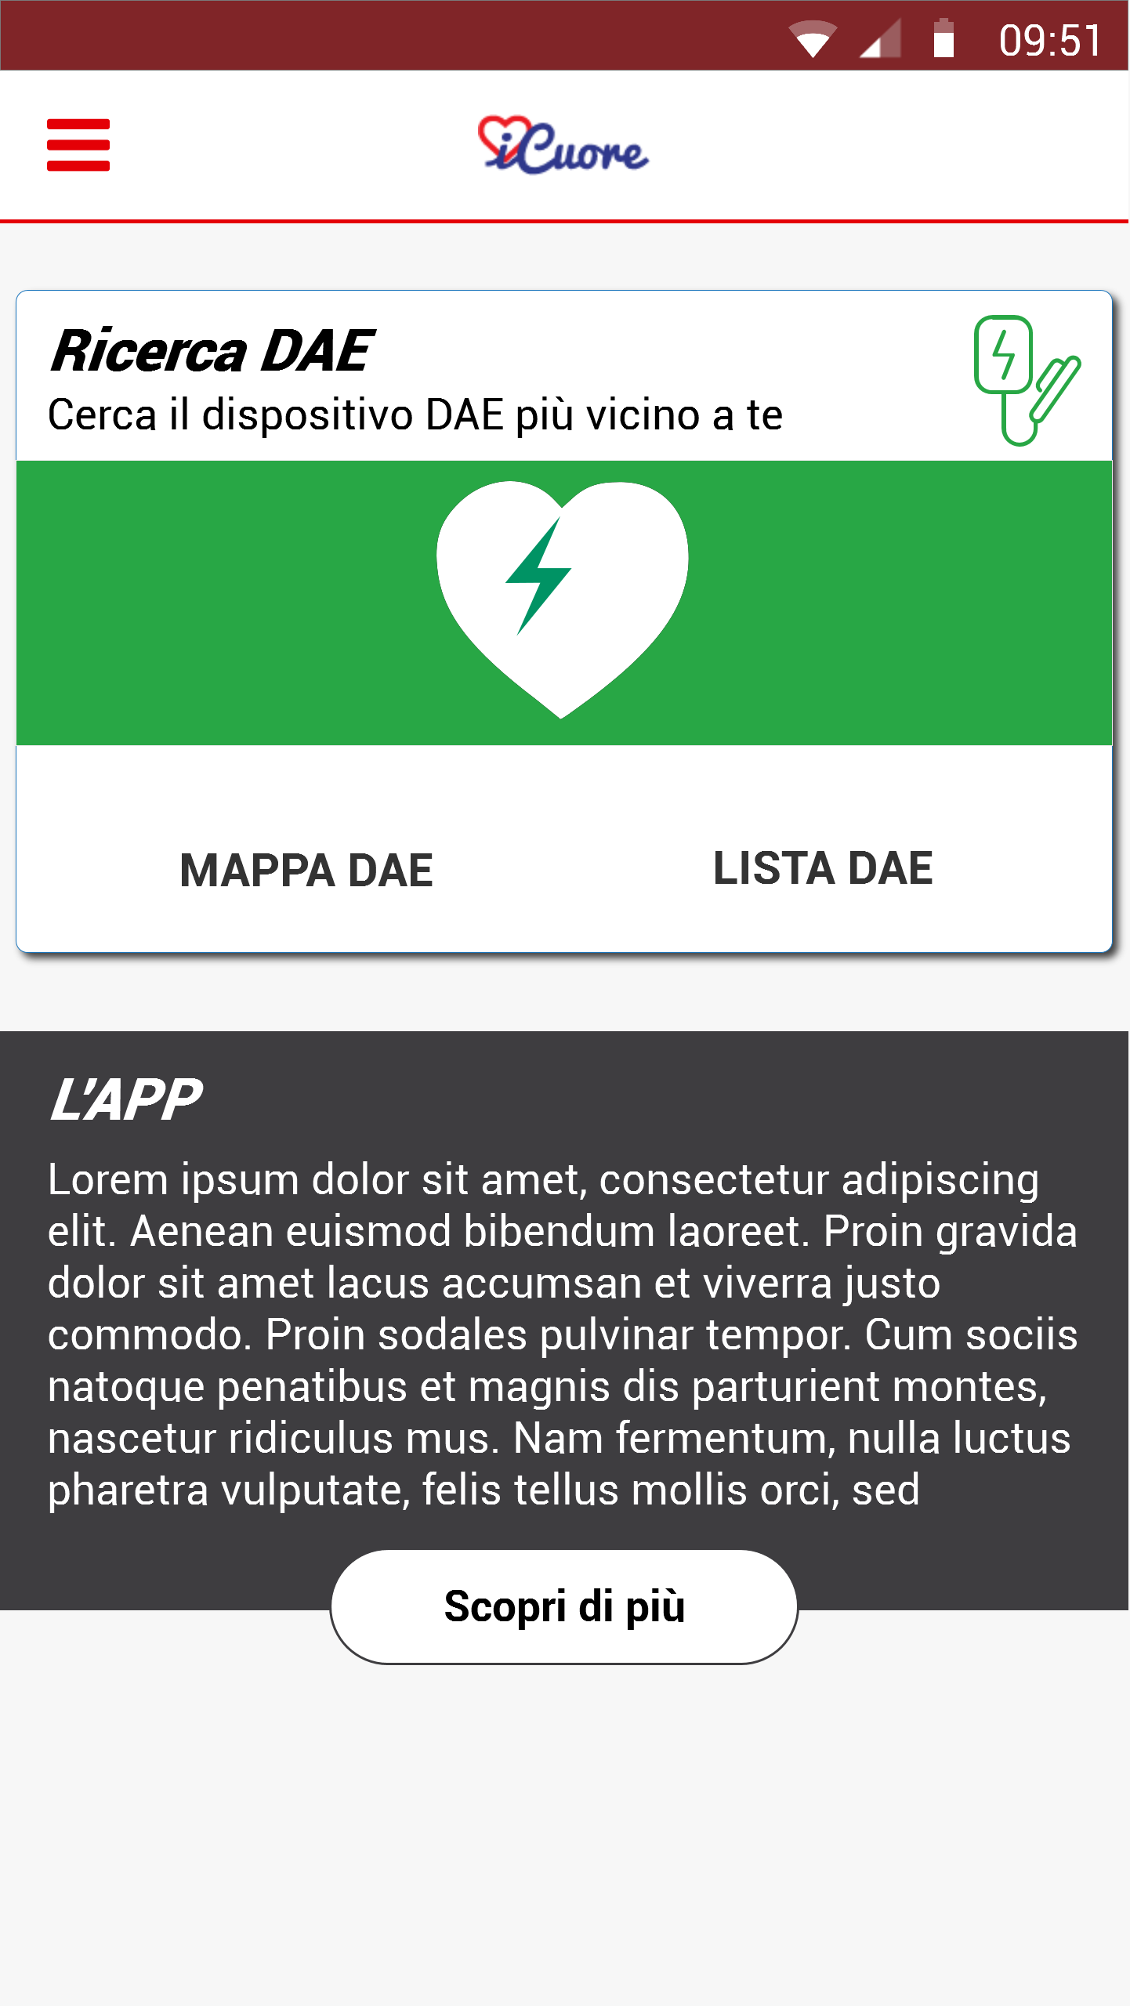
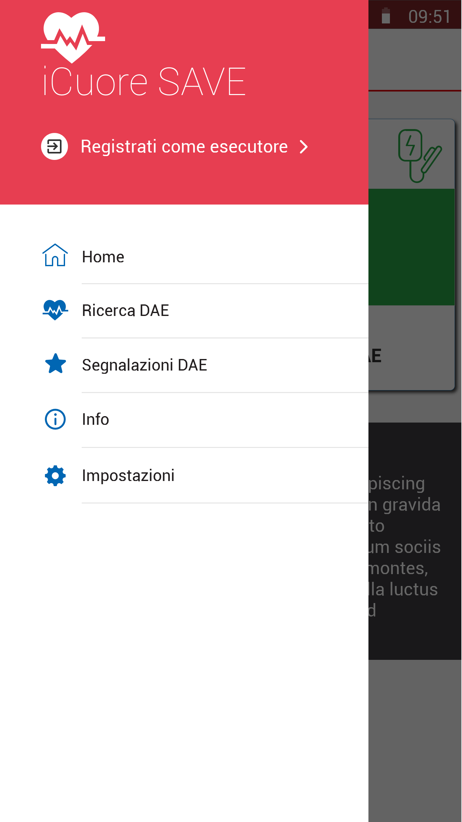
Area pubblica
Ricerca DAE
Segnalazione DAE
Sezione informativa
Impostazioni
3

Slide 4
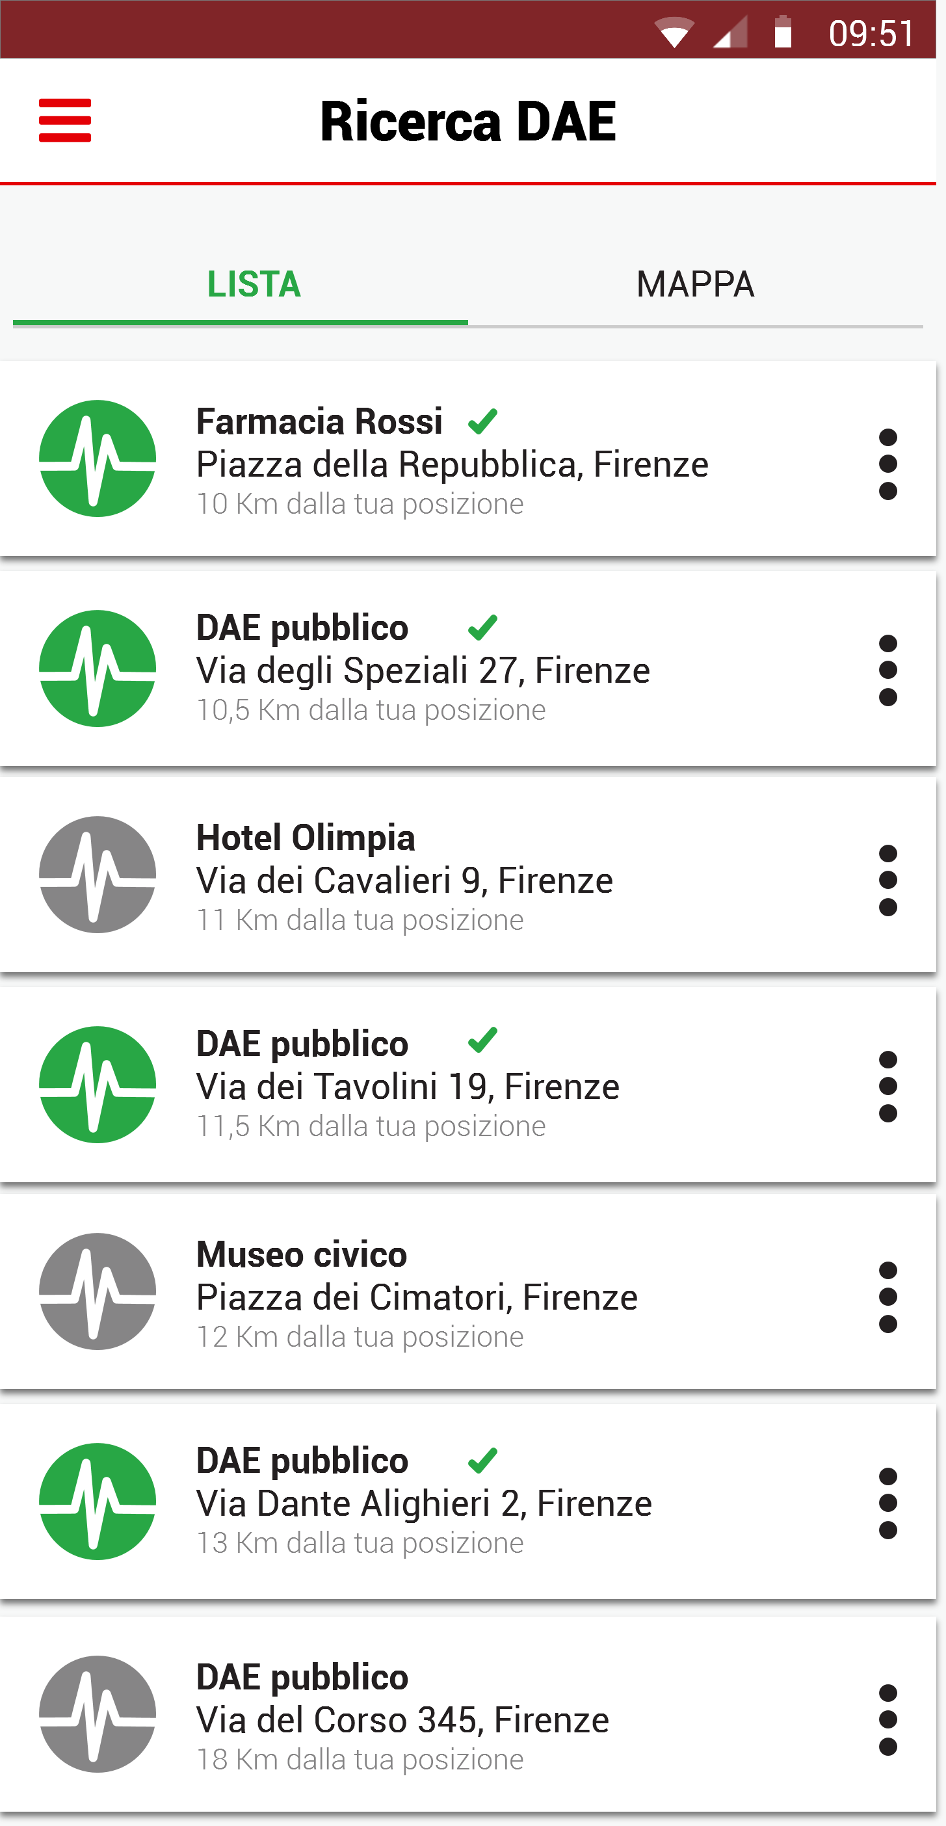
Ricerca DAE
Ricerca DAE accessibile da
pagina principale o
menu laterale
4

Slide 5
Lista DAE
Visualizzazione dello stato del DAE
Verifica della disponibilità del DAE
Indirizzo del DAE e distanza dalla posizione corrente
5

Slide 6
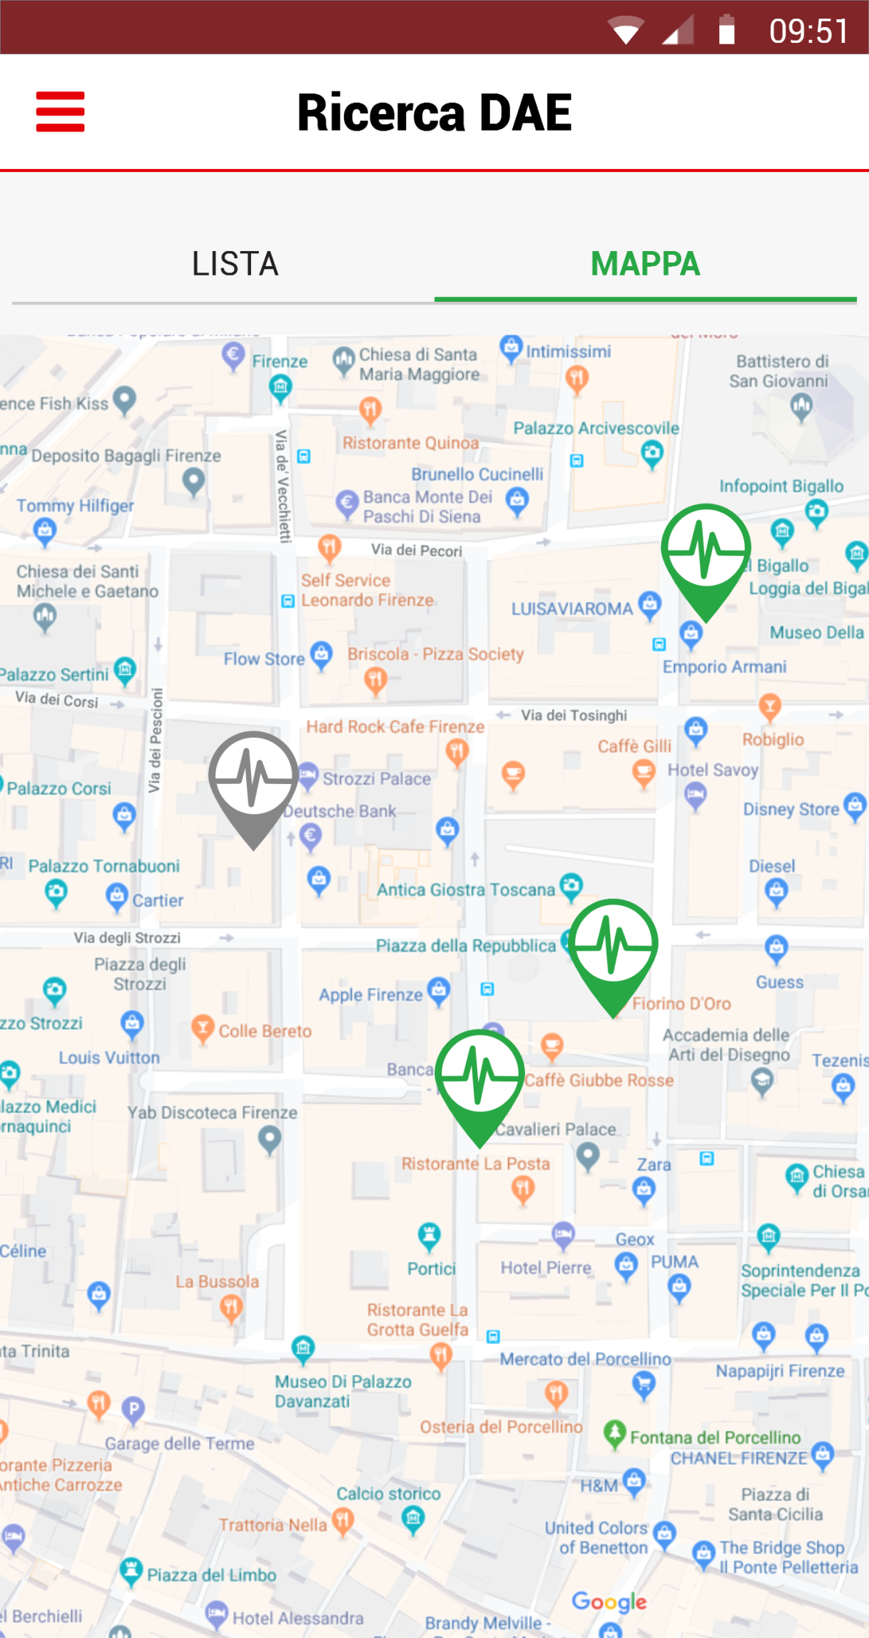
Mappa DAE
Mappa interattiva centrata sulla posizione dell’utente
Interazioni di swipe, zoom-in, zoom-out e scroll
Visualizzazione di tutti i DAE nelle vicinanze
con indicazione dello stato
6

Slide 7
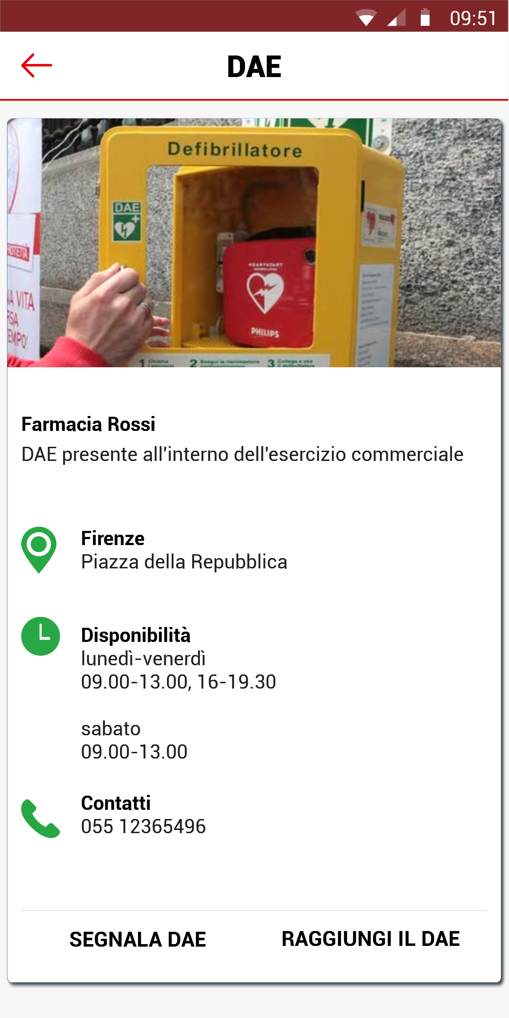
Dettaglio DAE
La schermata di dettaglio mostra l’immagine e le informazioni di dettaglio del DAE.
Collegamento alla sezione di segnalazione del DAE
Collegamento diretto al navigatore esterno per raggiungere il DAE
7

Slide 8
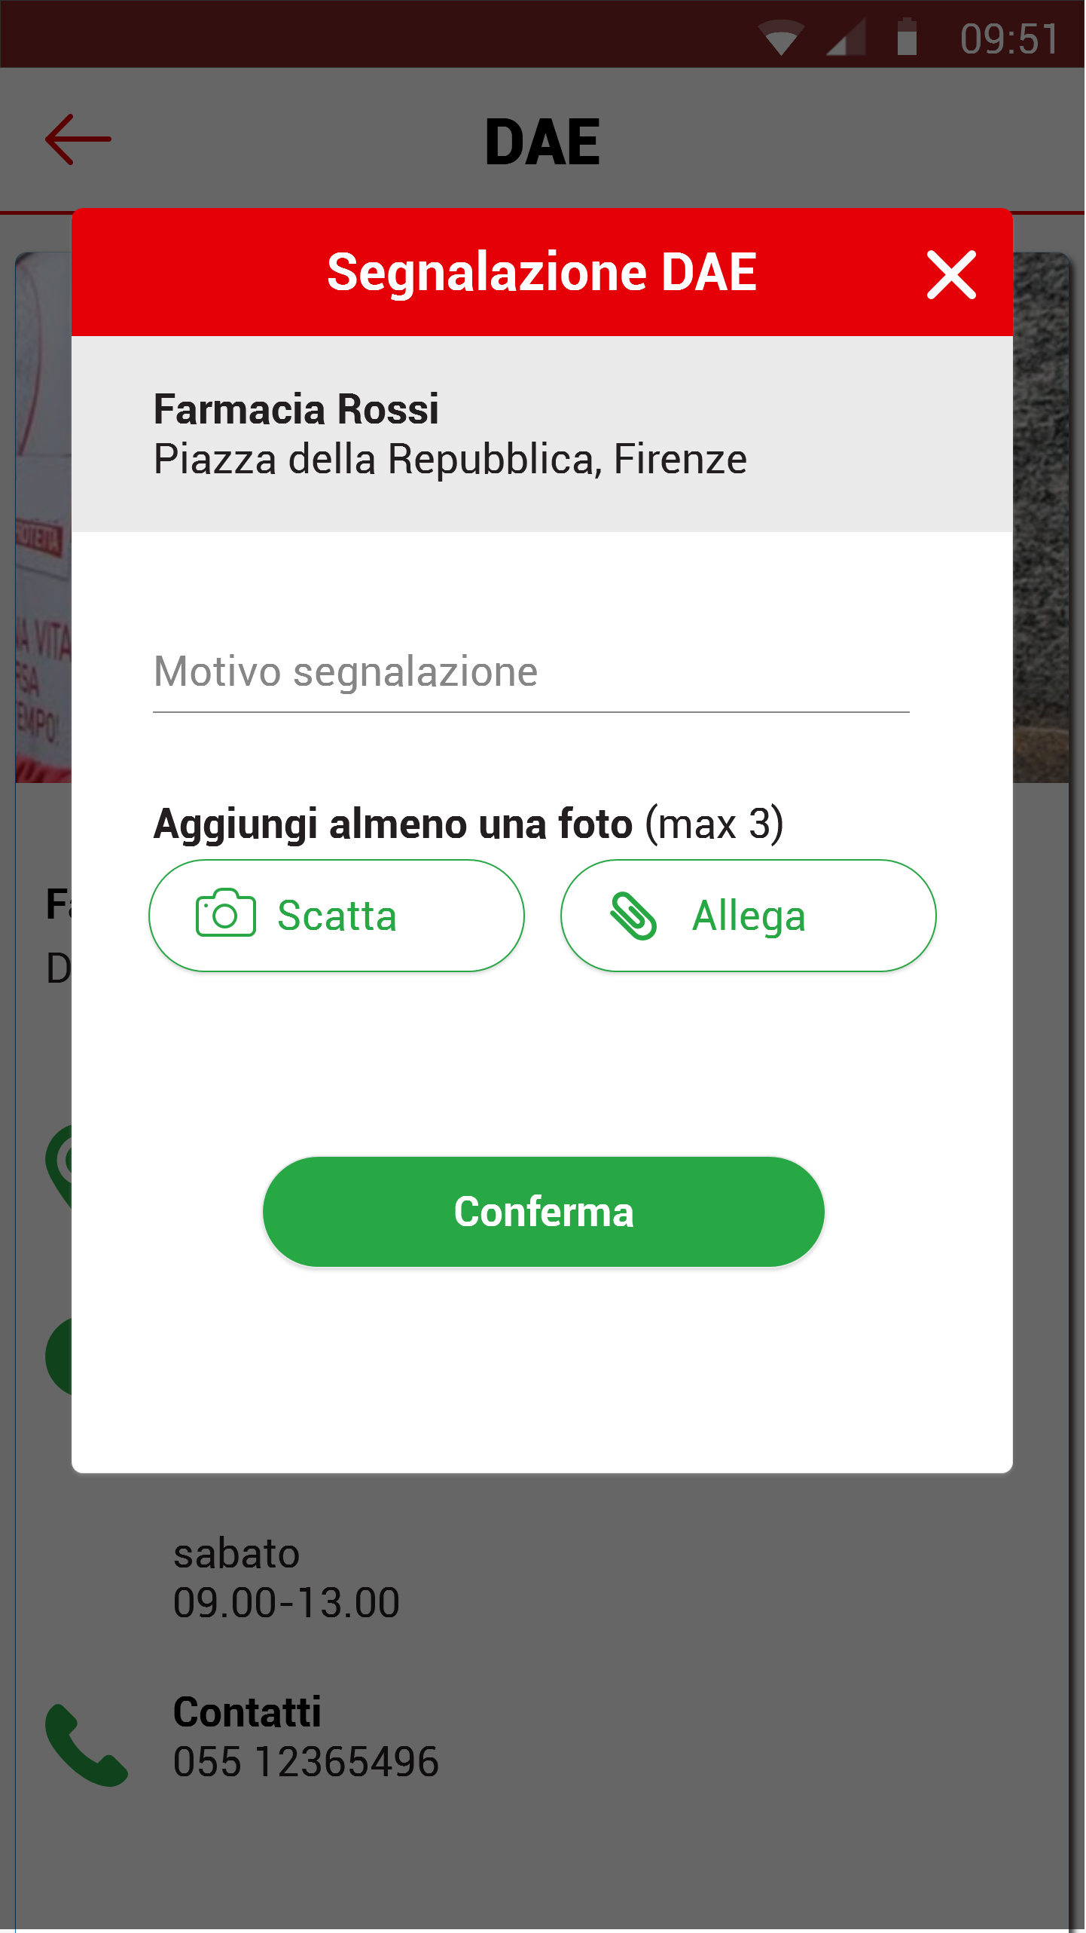
Segnalazione DAE
L’utente inserisce il motivo della segnalazione
ed almeno foto
Possibilità di scattare una foto direttamente dall’app o di caricarla dalla galleria del dispositivo
8

Slide 9
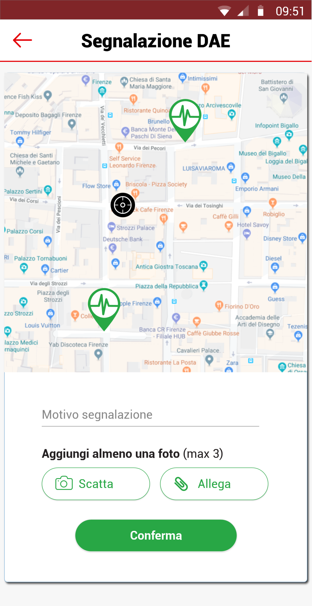
Segnalazione DAE alternativa
L’utente segnala un DAE in base alla sua posizione.
Con un tap sull’icona di un DAE si segnala uno di quelli già censiti
9

Slide 10
Cittadino
Esecutore
10

Slide 11
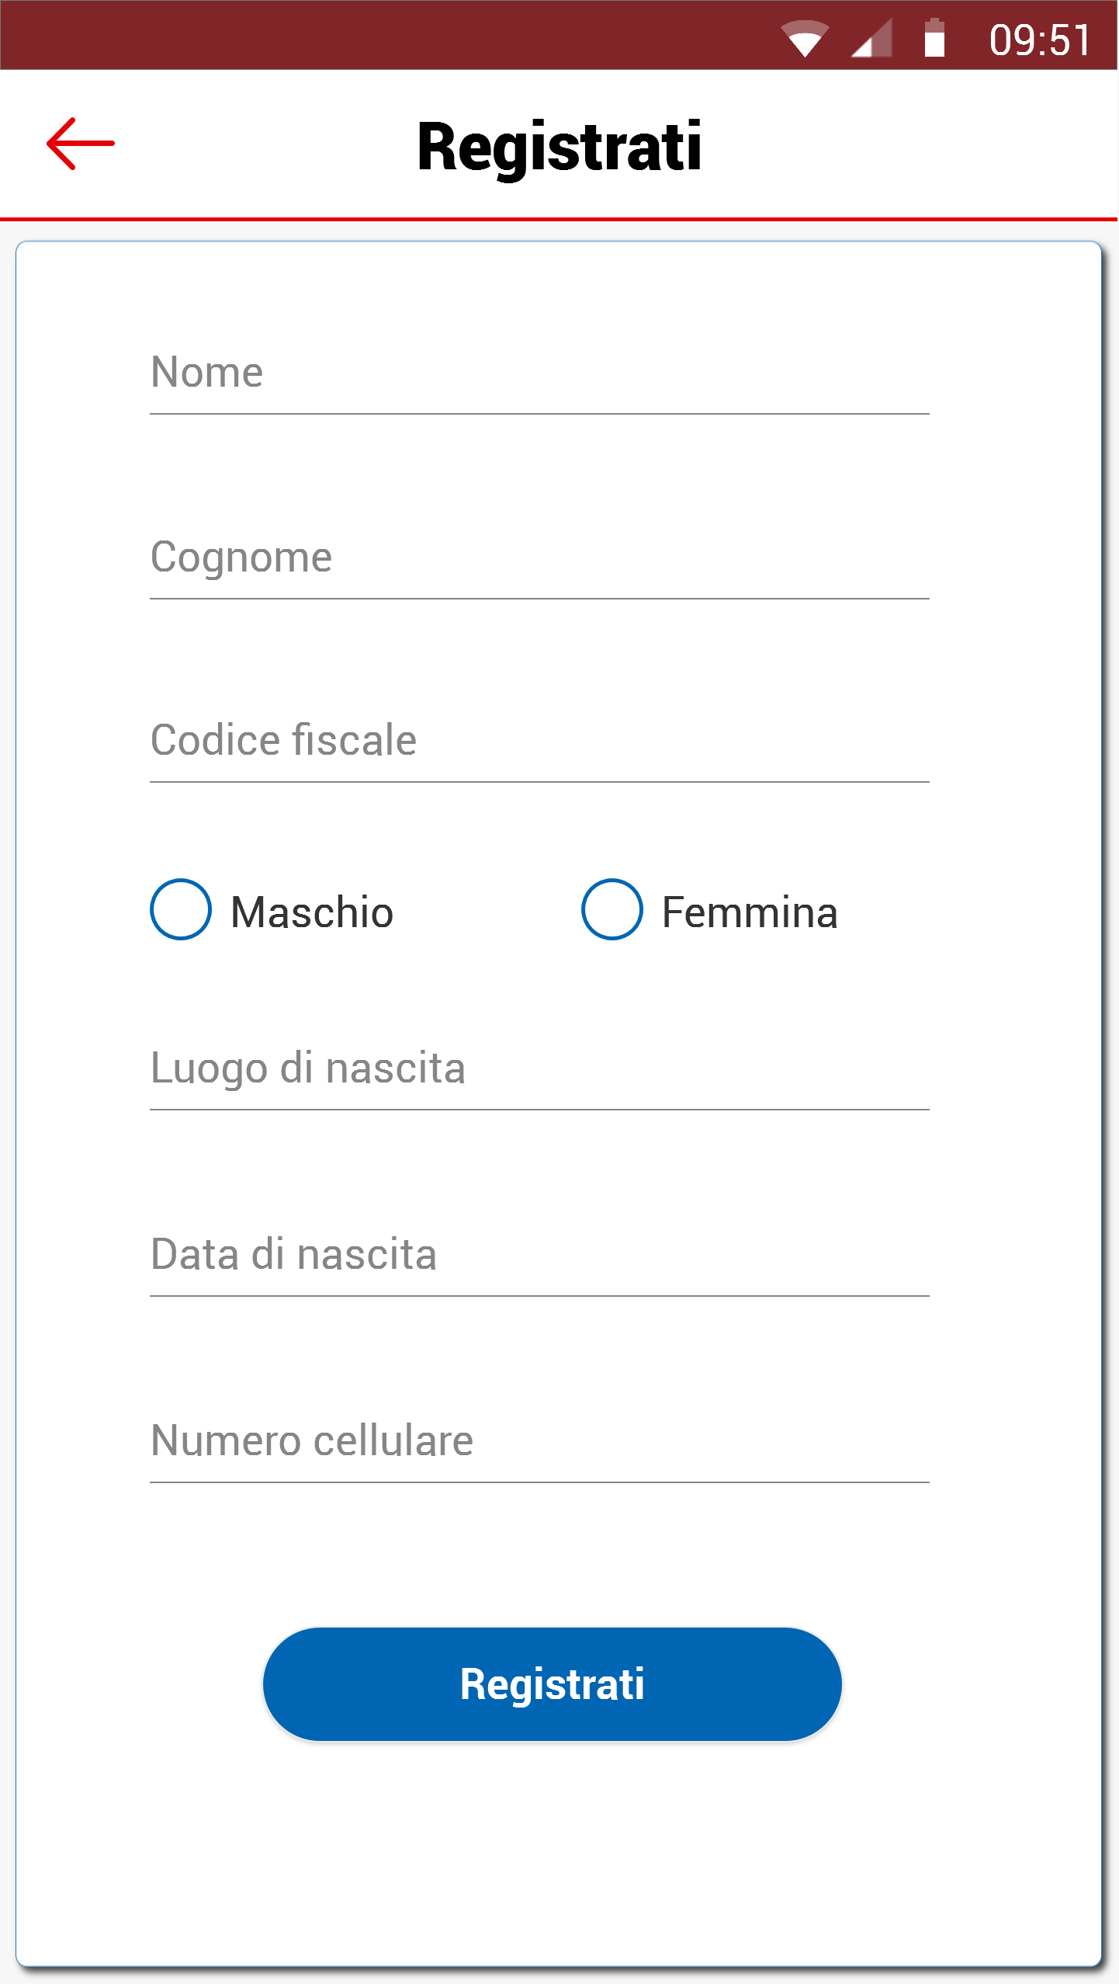
Registrazione come Esecutore
Accesso dal menù laterale alla funzionalità di registrazione
I dati dell’utente vengono inviati alla piattaforma iCuore per verificare il ruolo di esecutore
L’ok della piattaforma autorizza l’utente nell’app
Ad ogni nuovo accesso all’app viene effettuata una nuova verifica
11

Slide 12
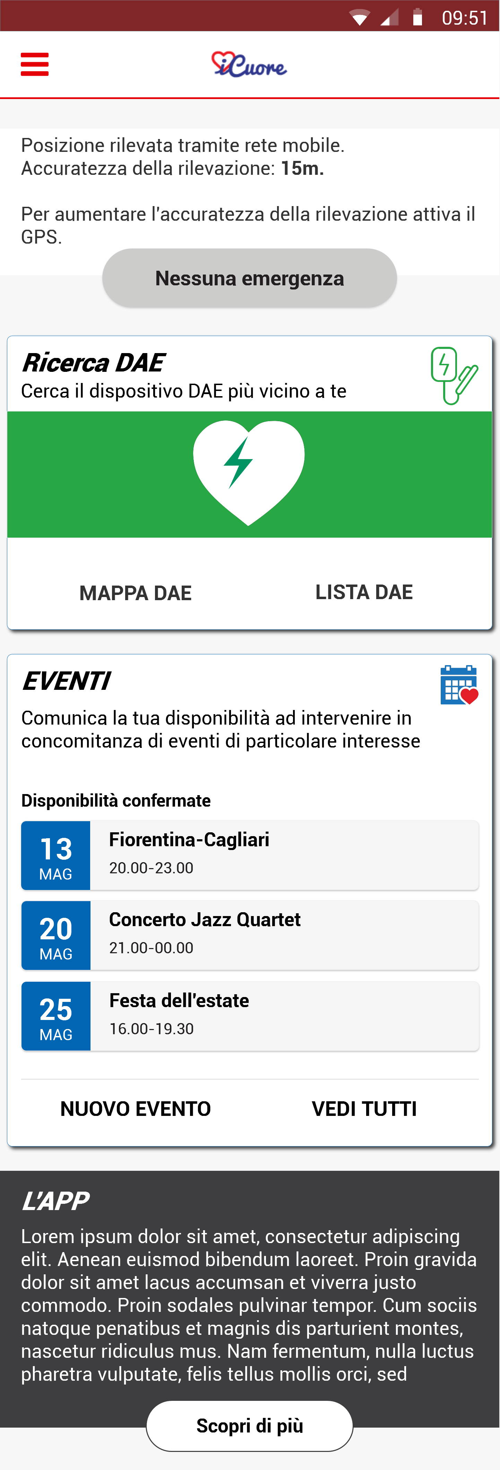
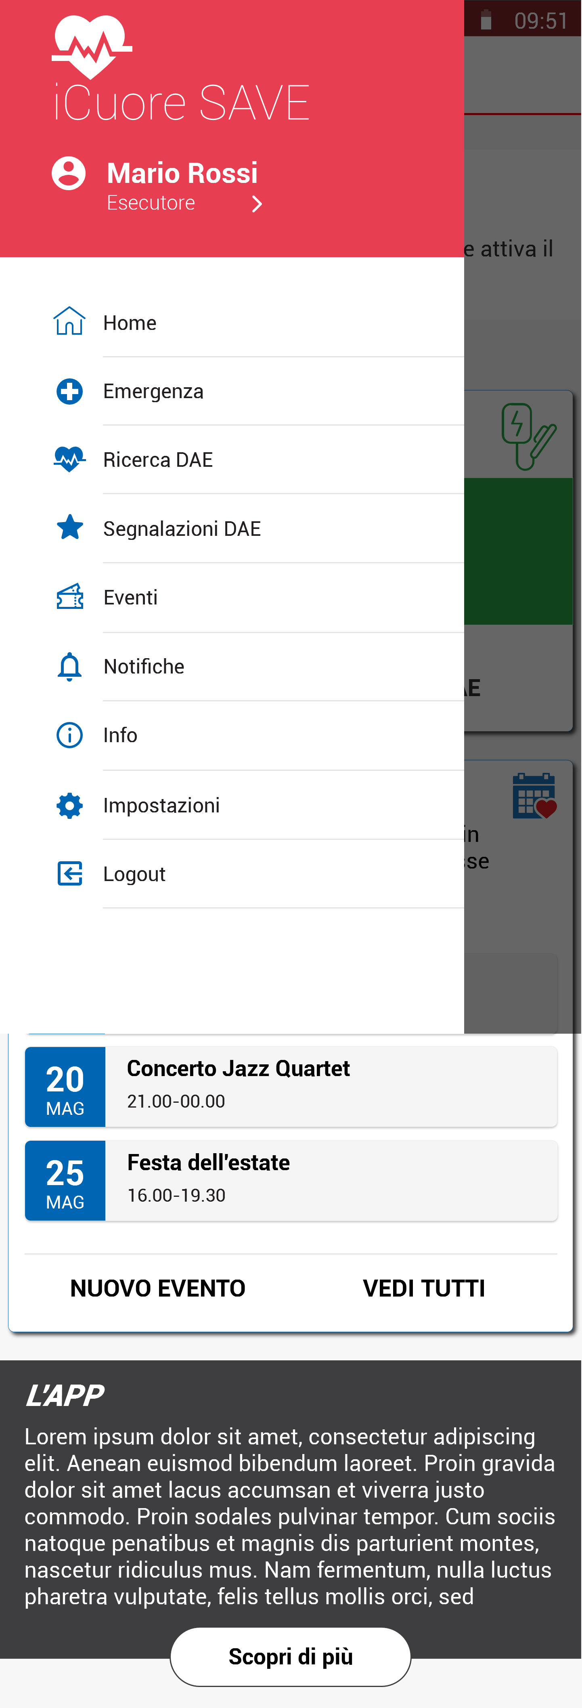
Esecutore
Segnalazione emergenze
Disponibilità di intervento ad eventi
Notifiche
12

Slide 13
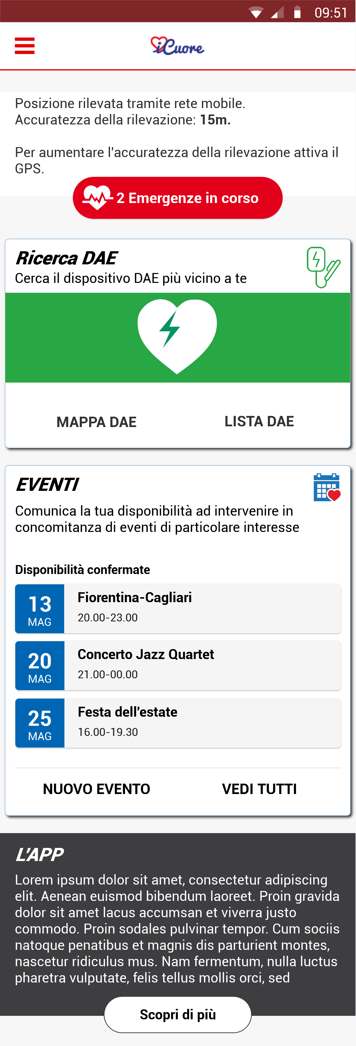
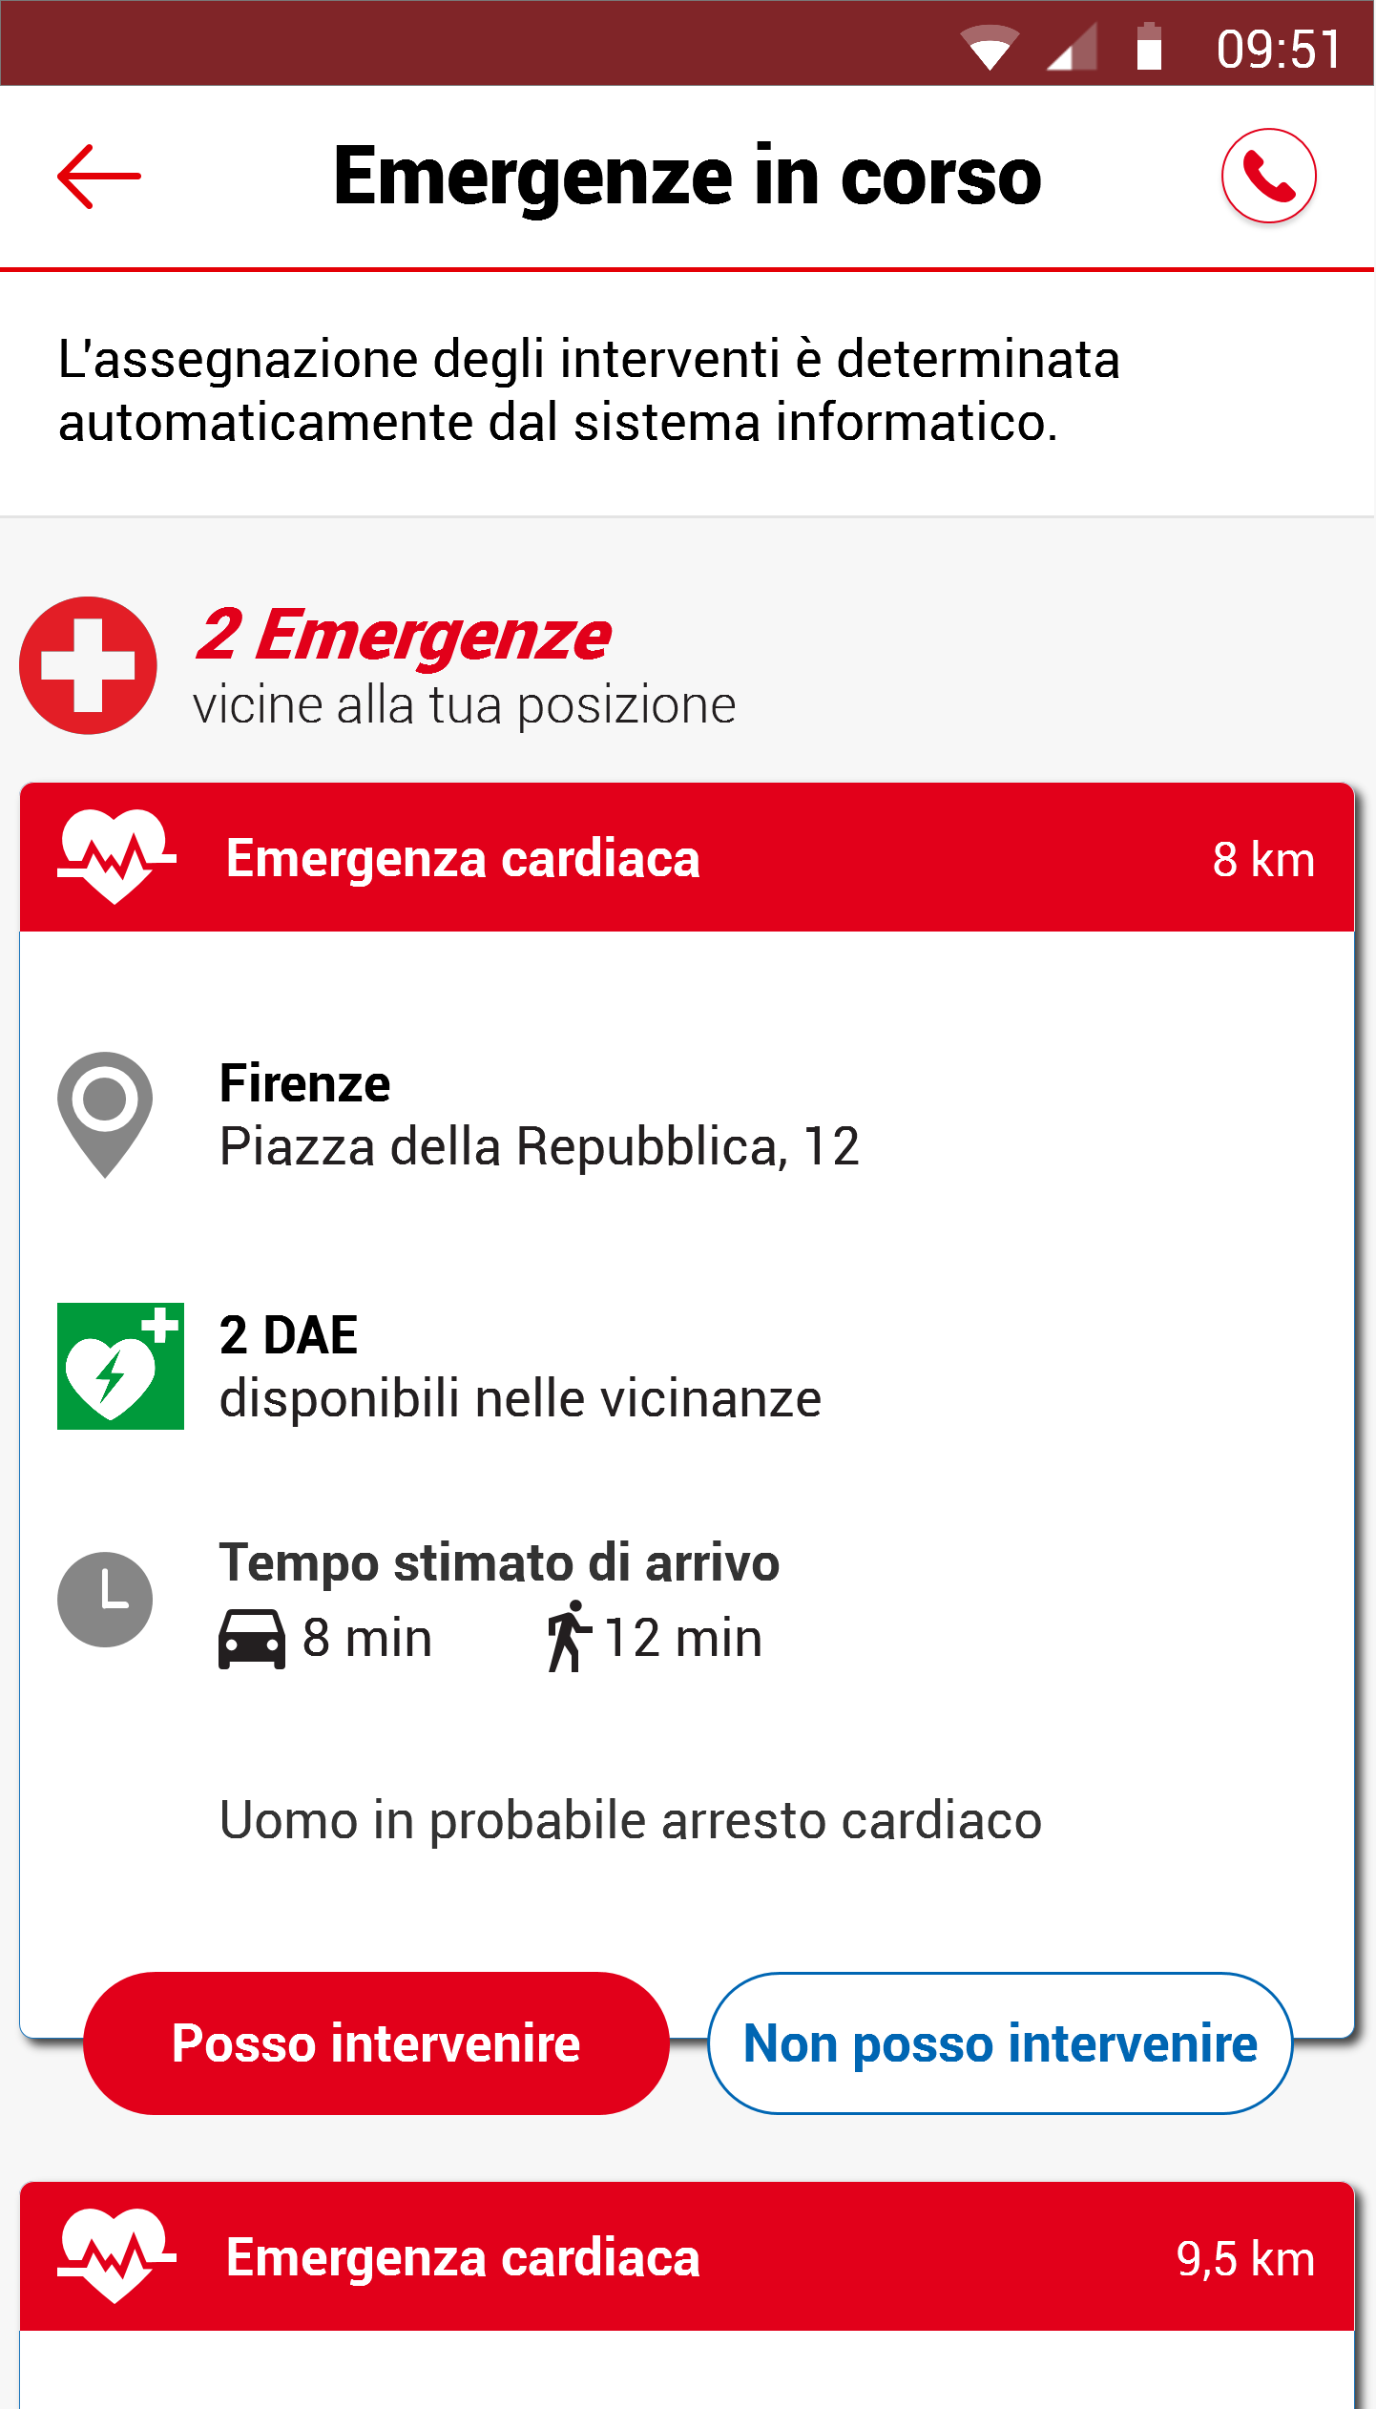
Emergenza in corso
La homepage si aggiorna mostrando un pulsante luminoso con indicatore delle emergenza in corso
In lista vengono mostrate tutte le emergenza in ordine di vicinanza alla propria posizione
13

Slide 14
Dettaglio dell’emergenza
Posizione e distanze dall’emergenza
DAE disponibili nelle vicinanze
Commenti inviati dalla CO118
Possibilità di intervento o rifiuto all’intervento
Chiamata diretta al 118
14

Slide 15
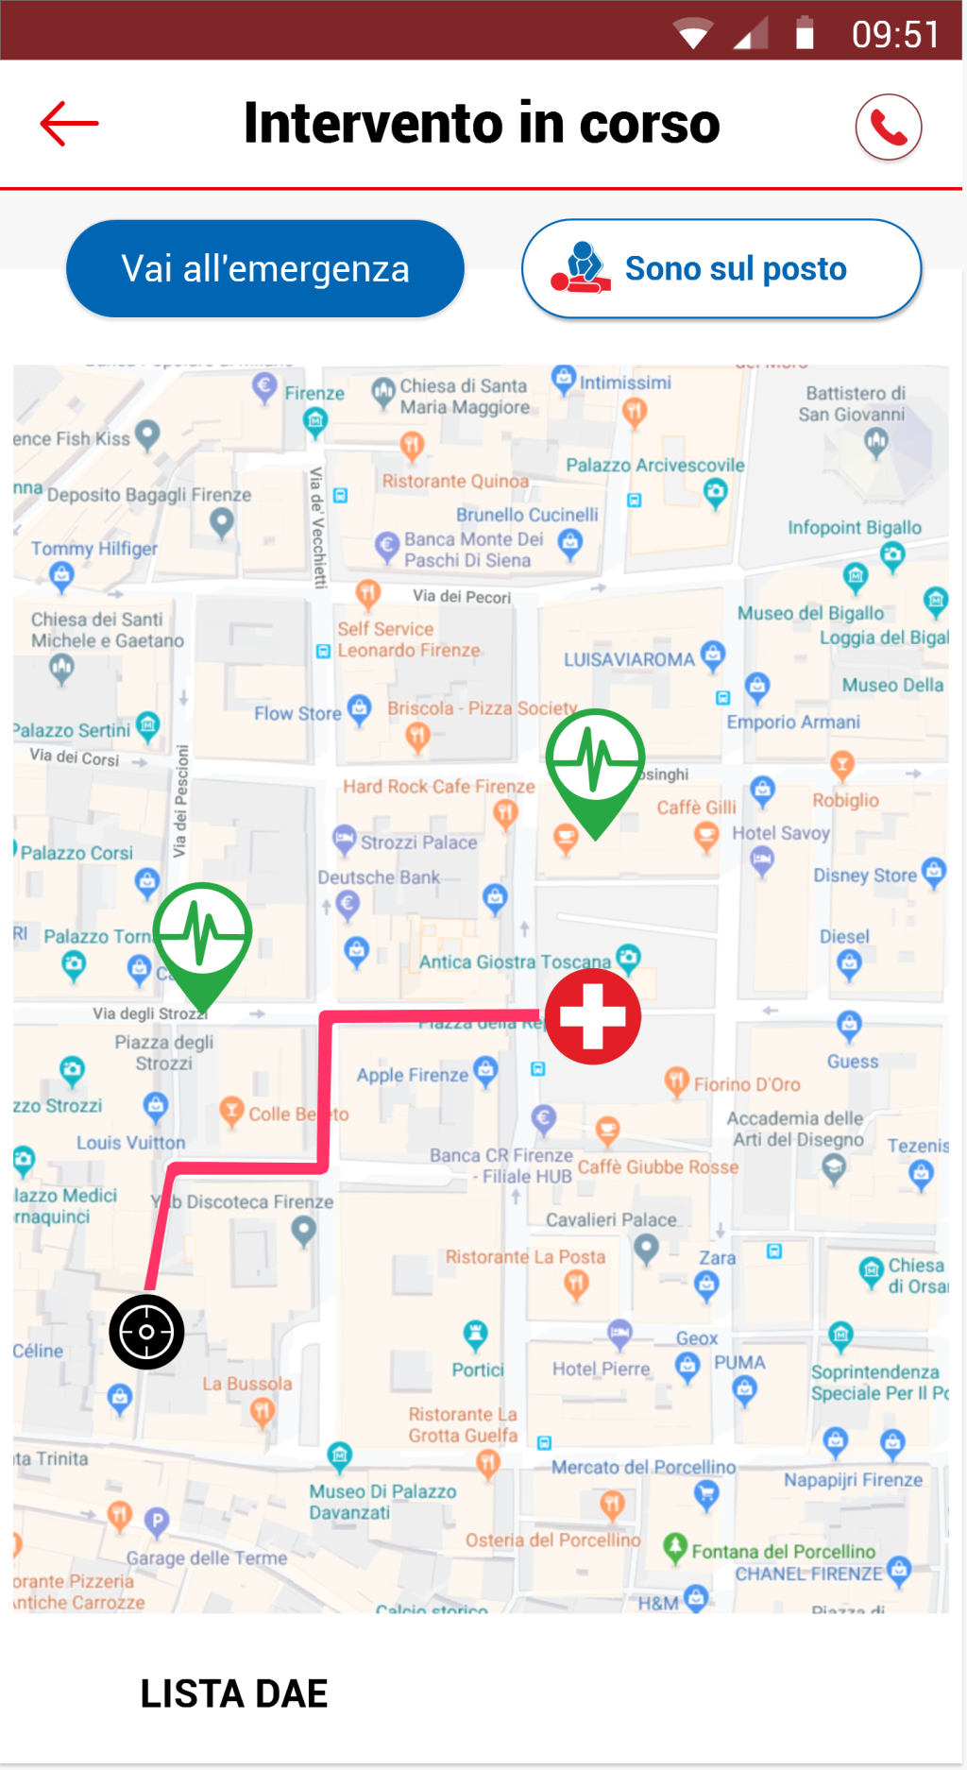
Intervento
Visualizzazione del percorso verso l’emergenza
Possibilità di modificare il percorso passando per un DAE disponibile
Lancio del navigatore esterno in modalità navigazione con il percorso visualizzato
15

Slide 16
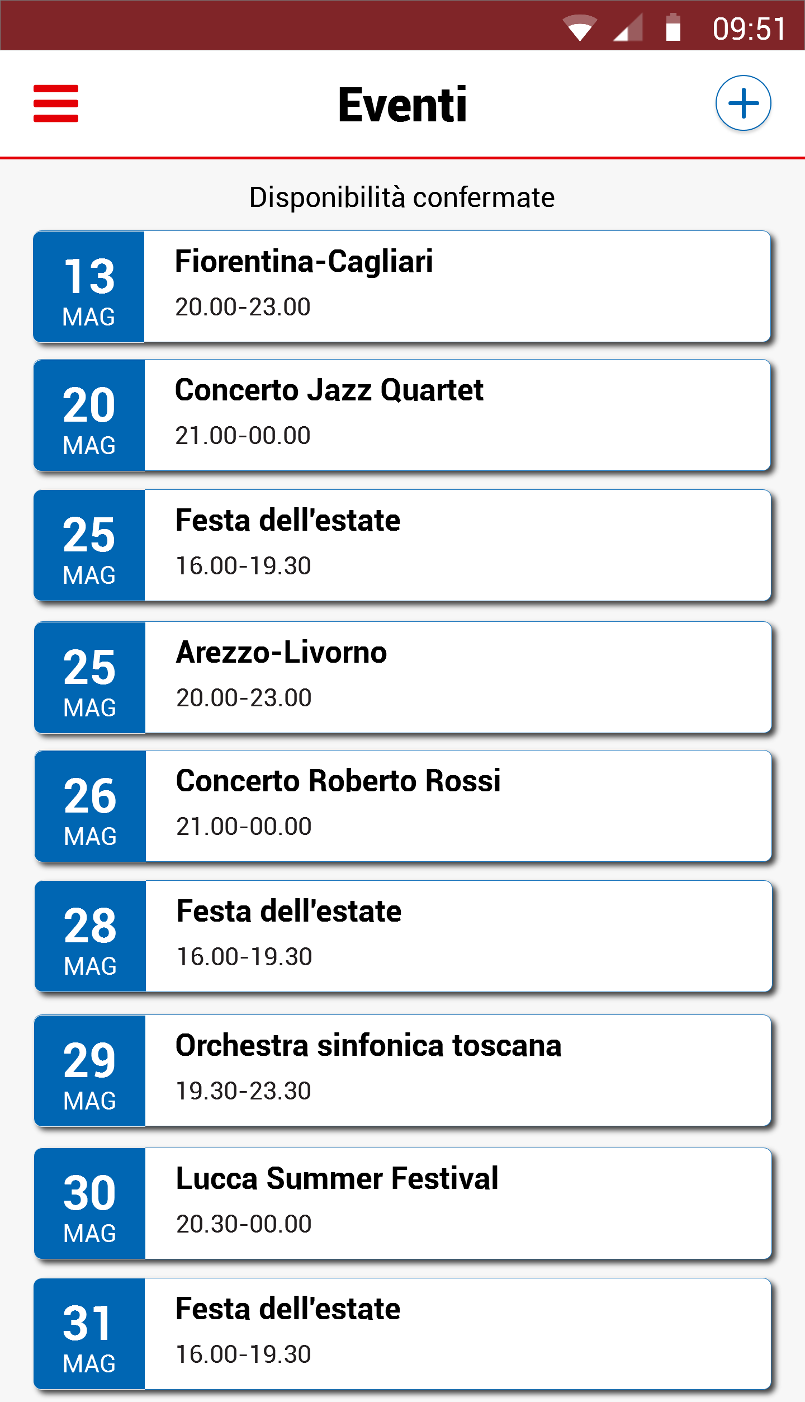
Disponibilità all’intervento per un evento
In Homepage vengono mostrate le ultime disponibilità di intervento date dall’utente
La lista completa all’interno della sezione dedicata
16

Slide 17
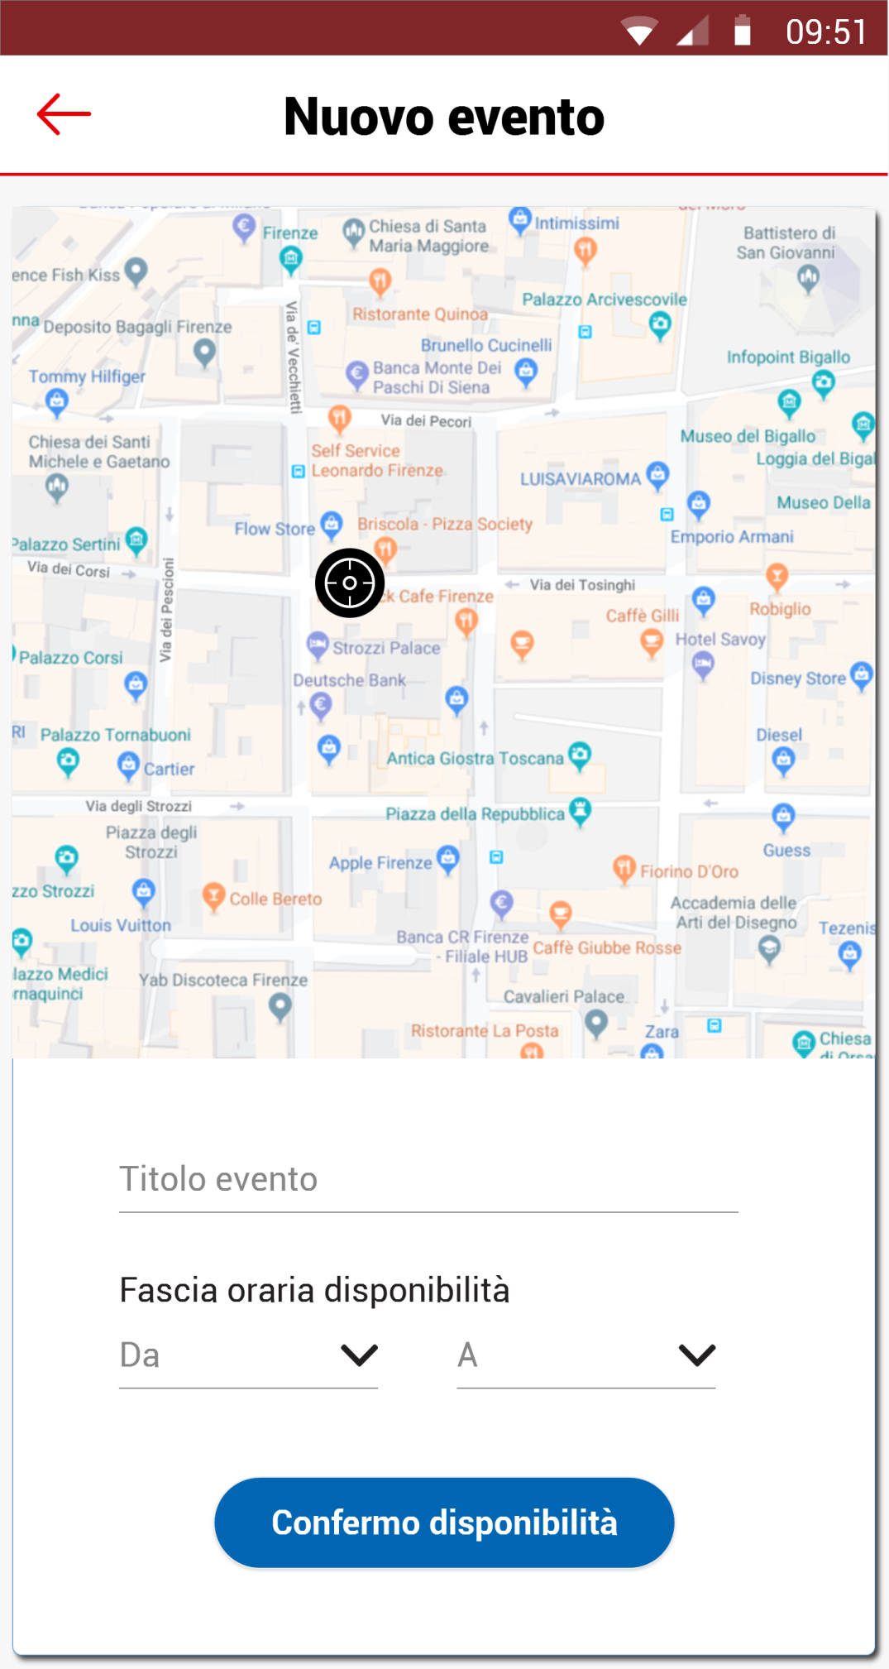
Nuovo disponibilità all’intervento
Dall’homepage o dalla lista l’utente può dare disponibilità all’intervento per eventi
L’utente indica posizione, descrizione e fascia oraria di disponibilità all’intervento
17

Slide 18
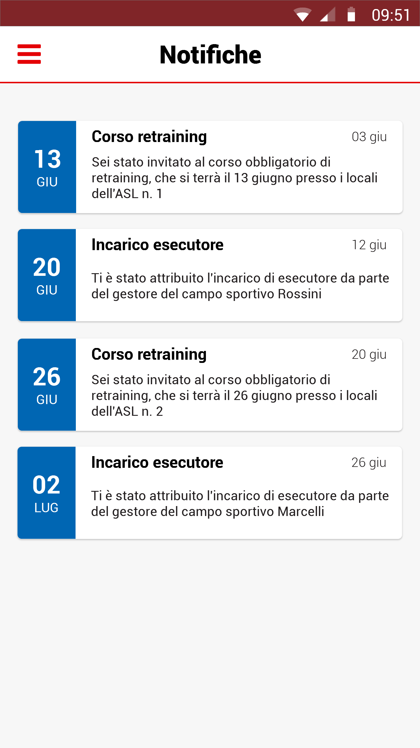
Notifiche
Lista delle notifiche provenienti dalla piattaforma iCuore
Notifiche su incarichi, corsi di formazione e aggiornamenti sulla certificazione BLSD

Slide 19
Grazie

